Slide 1
www.muzeach
Ewa Jakubowska-Smagieł
Kierownik Projektu: www.muzeach
Muzeum Pałacu Króla Jana III w Wilanowie

Slide 2
Wnioskodawca: Ministerstwo Kultury i Dziedzictwa Narodowego
Beneficjent: Muzeum Pałacu Króla Jana III w Wilanowie
Partnerzy: Muzeum Historii Żydów Polskich POLIN, Muzeum Narodowe w Lublinie, Muzeum Narodowe w Szczecinie, Muzeum – Zamek w Łańcucie
OKRES REALIZACJI PROJEKTU
Planowany: | 2019-04-01 | 2022-03-31
Faktyczny: | 2019-04-01 | 2022-03-31
CEL PROJEKTU
Głównym celem projektu była poprawa jakości i dostępu do zasobów kultury w formie cyfrowej państwowych muzeów: Muzeum Pałacu Króla Jana III w Wilanowie, Muzeum Historii Żydów Polskich POLIN, Muzeum Lubelskie w Lublinie, Muzeum Narodowe w Szczecinie i Muzeum – Zamek w Łańcucie.

Slide 3
Źródło finansowania: Budżet państwa: część 24 oraz budżet JST
Środki UE: Program Operacyjny Polska Cyfrowa, Działanie 2.3 – Cyfrowa dostępność i użyteczność informacji sektora publicznego, Poddziałanie 2.3.2 – Cyfrowe udostępnianie zasobów kultury
KOSZT REALIZACJI PROJEKTU

Slide 4
PRODUKTY PROJEKTU
Nazwa produktu | Planowany termin wdrożenia | Faktyczny termin wdrożenia | Uwagi
Strona internetowa z multiwyszukiwarką pozwalającą na przeszukiwanie baz danych wszystkich instytucji partnerskich i zintegrowanie publikowanych zasobów (2D, 3D, RTI, Gigapixel, GIS) | 2022-03 | 2022-03
API wspólnego systemu multiwyszukiwarki | 2022-03 | 2022-03
Istniejący Geoportal Muzeum Pałacu Króla Jana III w Wilanowie rozbudowany w ramach projektu o dane dotyczące 17 pomieszczeń pałacu | 2021-10 | 2022-03
Geoportal Muzeum Narodowego w Szczecinie prezentujący zasoby archeologiczne i toponomastyczne | 2021-10 | 2021-12
*należy wskazać, które z wymienionych produktów nie zostały ujęte w pierwotnym opisie założeń projektu informatycznego zaakceptowanym przez KRMC, będącego podstawą realizacji projektu

Slide 5
PRODUKTY PROJEKTU c.d.
Nazwa produktu | Planowany termin wdrożenia | Faktyczny termin wdrożenia | Uwagi
Geoportal Muzeum-Zamku w Łańcucie prezentujący dane dotyczące zamku i pomieszczeń w zamku | 2021-10 | 2022-03
Zbiory cyfrowe Muzeum Narodowego w Szczecinie – publikacja obiektów na stronie internetowej instytucji | 2022-01 | 2022-01
Zbiory cyfrowe Muzeum Narodowego w Lublinie – publikacja obiektów na stronie internetowej instytucji | 2022-01 | 2022-01
Zbiory cyfrowe Muzeum-Zamku w Łańcucie– publikacja obiektów na stronie internetowej instytucji | 2022-01 | 2022-01
Publikacja 133 obiektów 3D w serwisie Sketchfab.com | 2022-01 | 2022-01

Slide 6
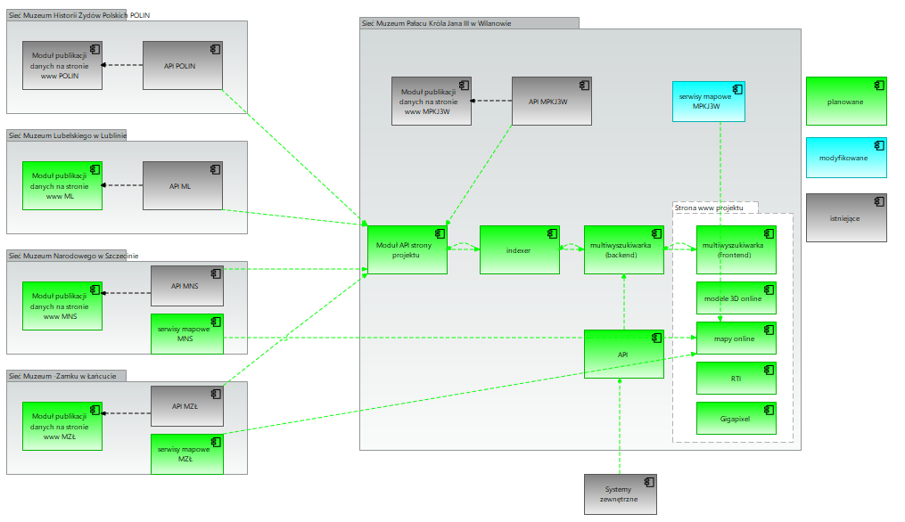
PRODUKTY PROJEKTU – interoperacyjność (widok kooperacji aplikacji)
<<Nazwa systemu, modułu systemu lub funkcjonalności systemu interoperacyjnych względem produktu>>
<<Nazwa systemu, modułu systemu lub funkcjonalności systemu interoperacyjnych względem produktu>>
Oznaczenia powiązanych
systemów:
planowany
modyfikowany
istniejący
dot. systemów własnych oraz innych jednostek
<<Należy wpisać nazwę produktu, w przypadku niejednoznaczności nazwy krótki opis>>
<<Nazwa systemu, modułu systemu lub funkcjonalności systemu interoperacyjnych względem produktu>>
<<Nazwa systemu, modułu systemu lub funkcjonalności systemu interoperacyjnych względem produktu>>
<<Nazwa systemu, modułu systemu lub funkcjonalności systemu interoperacyjnych względem produktu>>
<<Należy wpisać nazwę produktu, w przypadku niejednoznaczności nazwy krótki opis>>
<<Nazwa systemu, modułu systemu lub funkcjonalności systemu interoperacyjnych względem produktu>>
<<Nazwa systemu, modułu systemu lub funkcjonalności systemu interoperacyjnych względem produktu>>

Slide 7
WSKAŹNIKI EFEKTYWNOŚCI PROJEKTU
Nazwa wskaźnika | Jednostka miary | Typ wskaźnika | Planowana wartość docelowa | Wartość osiągnięta
Liczba podmiotów, które udostępniły on-line informacje sektora publicznego | Szt. | produktu | 5 | 5
Liczba zdigitalizowanych dokumentów zawierających informacje sektora publicznego | Szt. | produktu | 7173 | 7294
Liczba udostępnionych on-line dokumentów zawierających informacje sektora publicznego | Szt. | produktu | 9510 | 9607
Liczba utworzonych kluczy API | Szt. | produktu | 1 | 1

Slide 8
WSKAŹNIKI EFEKTYWNOŚCI PROJEKTU
Nazwa wskaźnika | Jednostka miary | Typ wskaźnika | Planowana wartość docelowa | Wartość osiągnięta
Liczba baz danych udostępnionych on-line poprzez API | Szt. | produktu | 1 | 1
Rozmiar zdigitalizowanej informacji sektora publicznego, wartość docelowa | TB | produktu | 3,3 | 17,167
Rozmiar udostępnionych on-line informacji sektora publicznego | TB | produktu | 0,3 | 0,35
Liczba pobrań/odtworzeń dokumentów zawierających informacje sektora publicznego | Szt. | rezultatu | 186 000 | 1800 * Termin osiągnięcia 04-2023
Liczba wygenerowanych kluczy API | Szt. | rezultatu | 1 | 0 * Termin osiągnięcia 04-2023

Slide 9
REALIZACJA ZALECEŃ KRMC
Zalecenie KRMC | Poziom wykonania | Wyjaśnienia
Zapewnienie integracji z systemem KRONIKA (Projekty digitalizacyjne (jakim jest projekt www.muzeach) muszą zapewnić integrację z systemem KRONIKA) | Wykonane w całości (29.08.2018 r. akceptacja zmian przez KRMC)
Konieczne jest uwspólnienie (w celu reużycia) wypracowywanych w ramach projektów standardów oraz komponentów aplikacyjnych wytworzonych na rzecz Skarbu Państwa. | Wykonane w całości (29.08.2018 r. akceptacja zmian przez KRMC)

Slide 10
TRWAŁOŚĆ PROJEKTU
Okres trwałości: 5 lat
Źródło finansowania utrzymania produktów projektu: środki własne beneficjenta i partnerów
Najważniejsze ryzyka:
Nazwa ryzyka | Siła oddziaływania | Prawdopodobieństwo wystąpienia ryzyka | Reakcja na ryzyko
Niskie zainteresowanie odwiedzaniem zasobów muzeów w konsorcjum projektowym | średnia | średnie | Udostępnienie zasobów na zewnętrznych portalach internetowych, promocja multiwyszukiwarki oraz włączanie do projektu kolejnych instytucji kultury

Slide 11
TRWAŁOŚĆ PROJEKTU c.d.
Nazwa ryzyka | Siła oddziaływania | Prawdopodobieństwo wystąpienia ryzyka | Reakcja na ryzyko
Problemy z finansowaniem efektów projektu w okresie trwałości | mała | średnie | Pozyskiwanie dofinansowania ze środków MKiDN/od sponsorów na dalszą digitalizację i udostępnianie zasobów w formie cyfrowej. Odpowiednie planowanie budżetów muzeów w kolejnych latach.
Problemy z utrzymaniem udostępnionych zasobów cyfrowych przez pojedyncze muzea w konsorcjum | średnia | średnie | Dobrze skonstruowana umowa partnerska, wzajemne wsparcie i współpraca muzeów, wykorzystanie systemów ewidencyjnych do publikacji wybranych danych
Niekompetentna kadra sprawująca opiekę nad efektami projektu | średnia | średnie | szkolenia i kursy dla personelu, monitoring wykonywanych obowiązków przez pracowników, powołanie zespołów zadaniowych

Slide 12
Dziękuję za uwagę
Ewa Jakubowska-Smagieł
Kierownik projektu: www.muzeach
Muzeum Pałacu Króla Jana III w Wilanowie
+ 48 500 060 872
ejakubowska@muzeum-wilanow.pl

